Slide 1
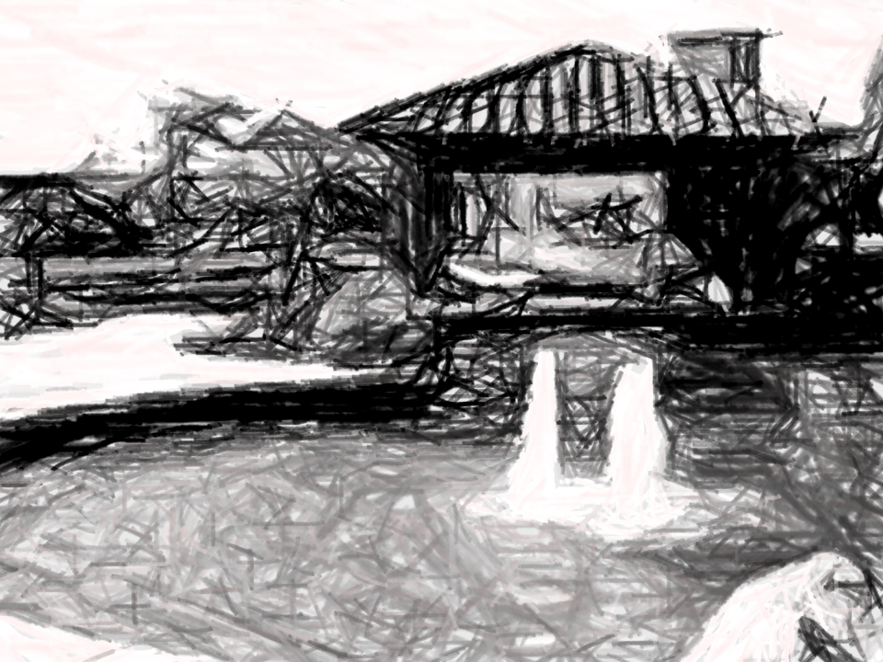

TUDO É POSSÍVEL

Slide 2
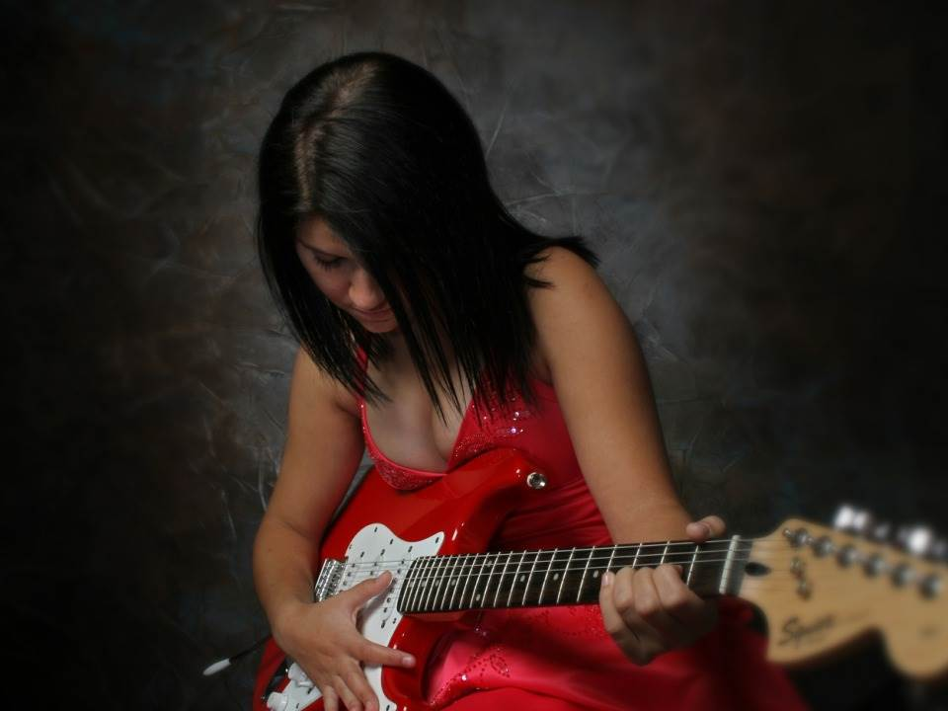
Faça como os passarinhos: comece o dia cantando. A música é alimento para o espírito..

Slide 3

Cante uma bela música, mesmo desafinando, mas cante! Cantar dilata os pulmões e abre a alma para tudo de bom que a vida tem a oferecer-lhe.

Slide 4
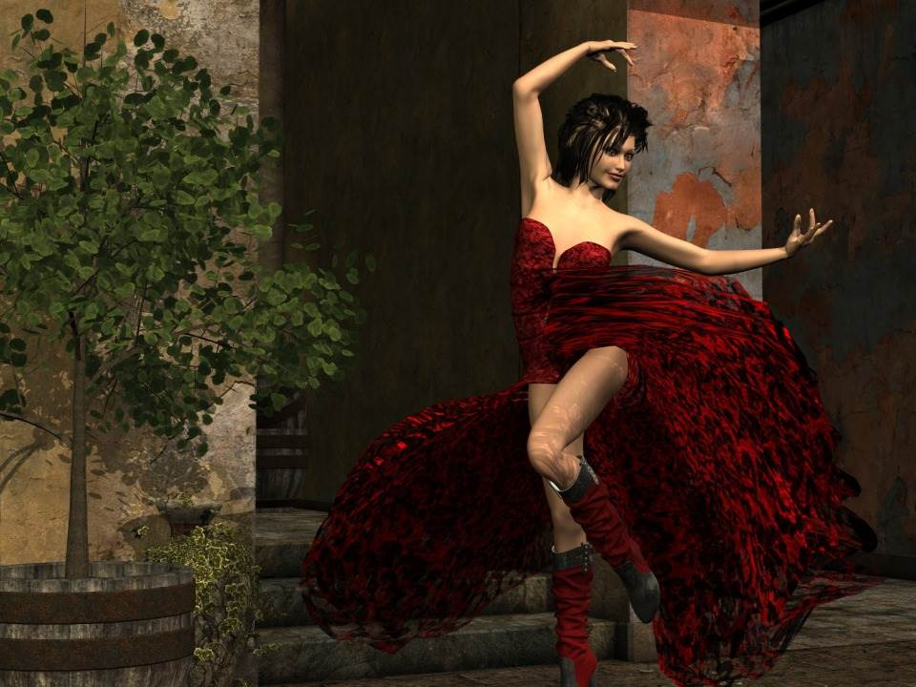
Encare suas obrigações com satisfação. É maravilhoso quando se gosta do que se faz. Ponha amor em tudo que está ao seu alcance. Desde que se proponha a fazer alguma coisa, mergulhe de cabeça!

Slide 5

Leia coisas positivas, bons livros, poesia. Leia a Bíblia. Ela fará reavivar seus sentimentos mais íntimos, mais puros.

Slide 6
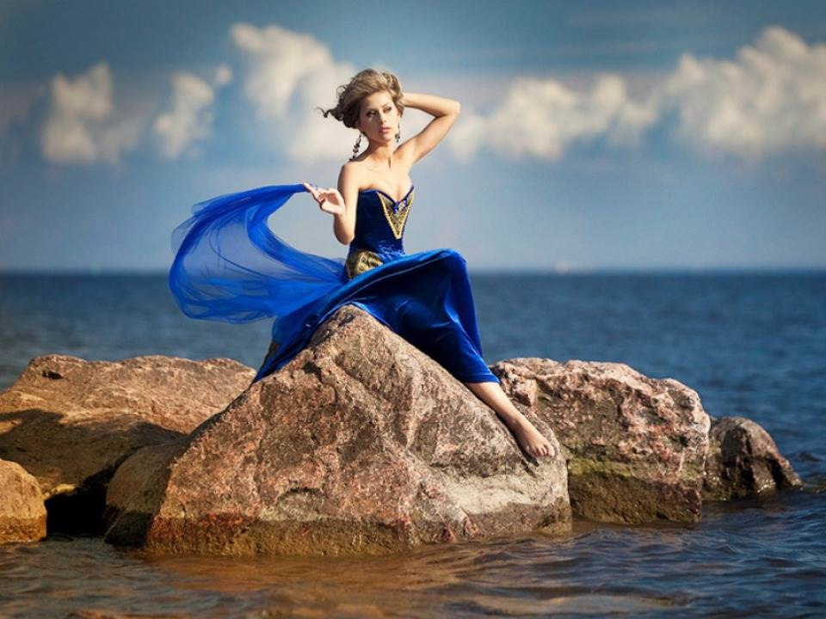
Não deixe escapar as oportunidades que a vida lhe oferece, pois elas não voltam!

Slide 7

Nenhuma barreira é intransponível quando se está disposto a lutar contra ela. Se seus propósitos forem positivos, nada poderá detê-lo.

Slide 8
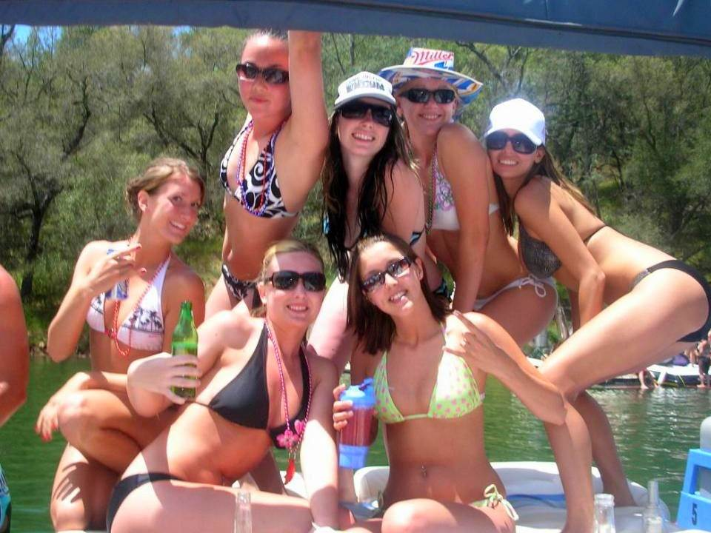
Não permita que seus problemas se acumulem, resolva-os logo. Fale, converse, explique, discuta: o que mata é o silêncio, o rancor. Exteriorize tudo, deixe que as pessoas saibam que as estima, as ama, precisa delas, principalmente em família.

Slide 9
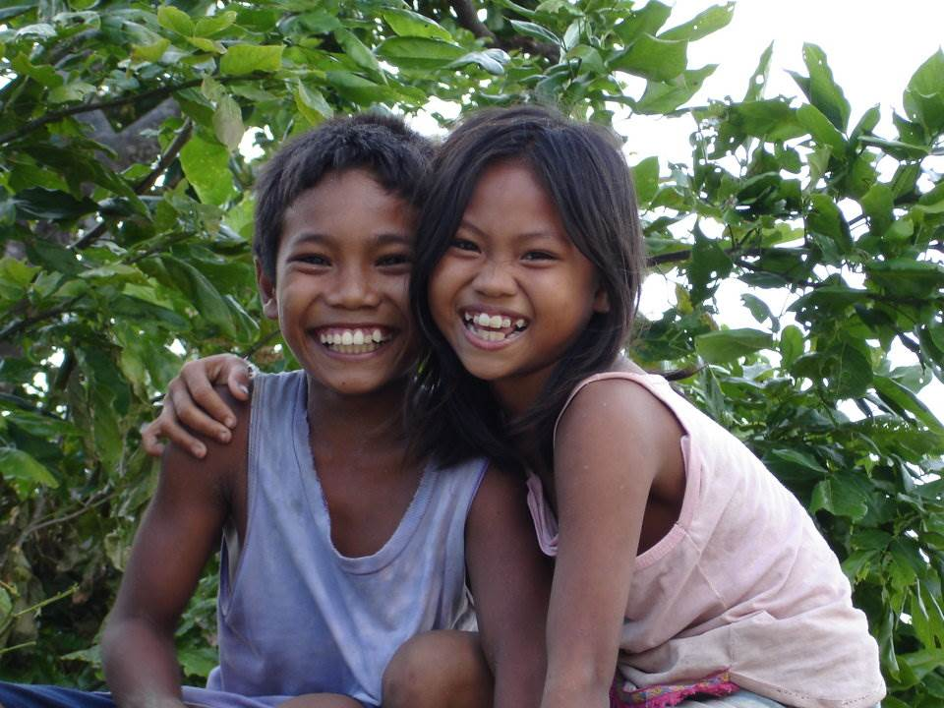
. AMAR NÃO É VERGONHA. Muito pelo contrário, É LINDO!

Slide 10


Não se deixe abater pelos problemas. Seja alegre e brincalhão. Se estiver bem-humorado, as pessoas ao seu redor também assim ficarão e isso lhe dará mais força.

Slide 11
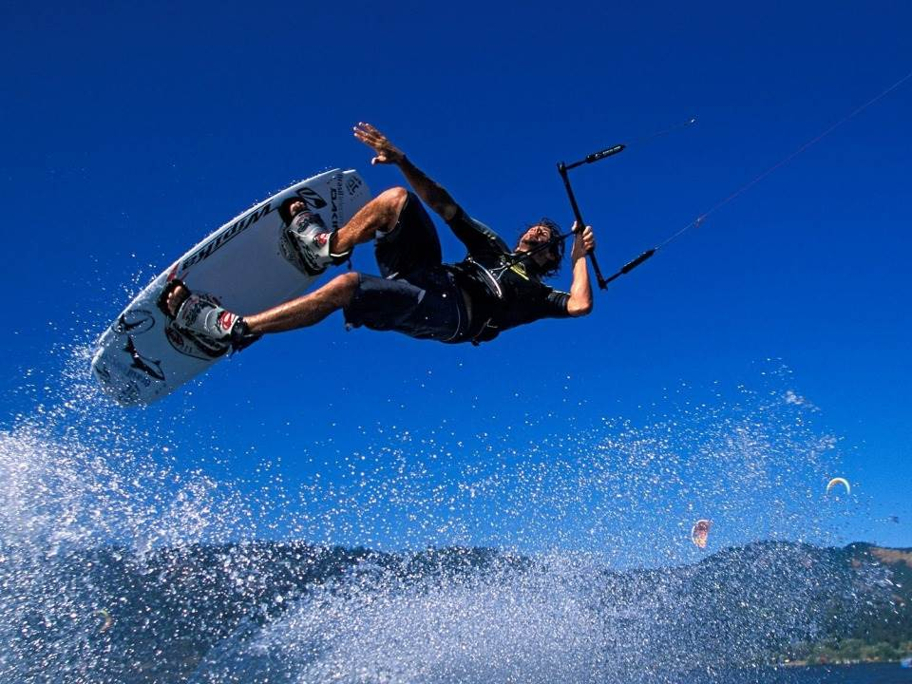
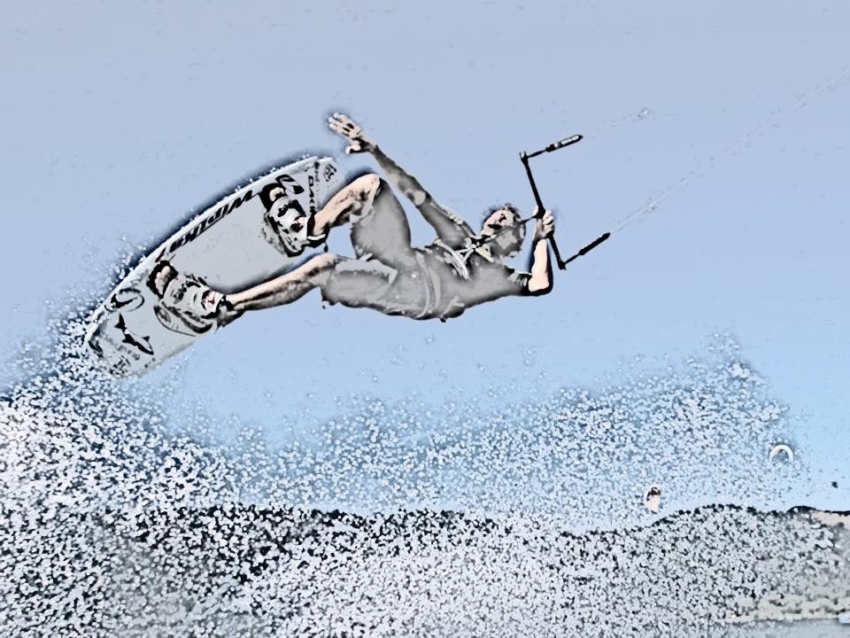
-Pratique algum esporte. O peso dos problemas é muito grande e tem de ser contrabalançado com a prática de atividades saudáveis! Certamente se sentirá bem disposto, mais animado, mais jovem.

Slide 12

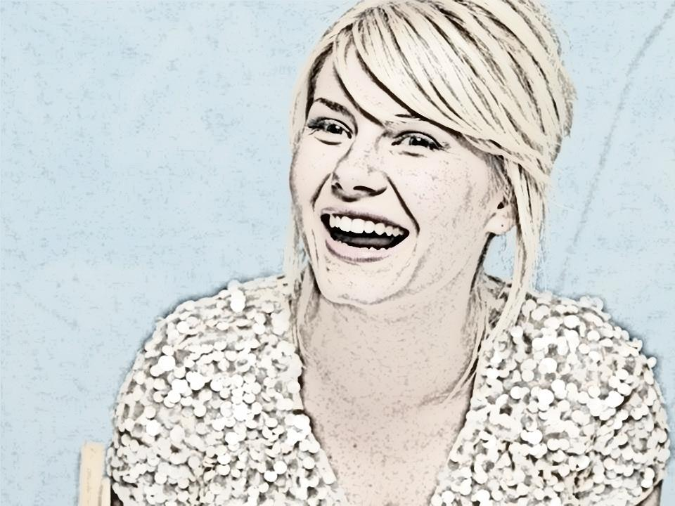
Ria da vida, dos problemas, das coisas boas que lhe acontecem, das besteiras que já fez.

Slide 13
Volte-se para as coisas puras, dedique-se à natureza

Slide 14


Cultive seu interior e ele extravasará beleza por todos os poros.

Slide 15

Não tente, faça.
VOCÊ PODE!

Slide 16

TEXTO: TUDO É POSSÍVEL
DESCONHEÇO A AUTORIA
FORMATAÇÃO:DOROTÉIA GOMES
MÚSICA:ROMANTIC SEXY SMOOTH
www.sergrasan.com/doroteiagomesslides
doroteiagomes06@gmail.com

